Slide 1
파이썬
    제어구조
    알고리즘
    객체지향
데이터 분석
    데이터 분석 과정
    데이터 전처리
    데이터 시각화
    기초 통계 분석
머신러닝
    인공지능
    머신러닝 알고리즘

Slide 2
파이썬
제어구조
알고리즘
객체지향

Slide 3
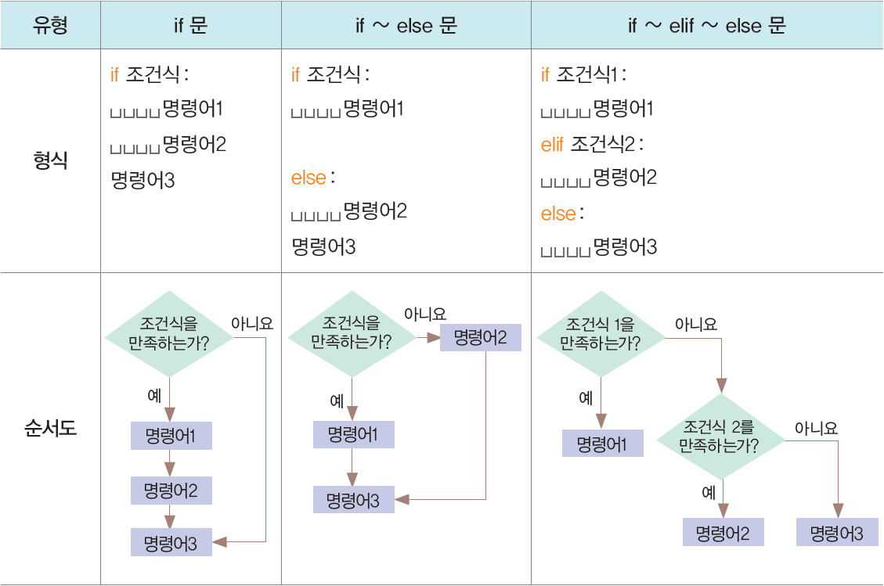
1. 제어구조
조건에 따라 선택적으로 실행되거나 반복적으로 실행되어야하는 비순차적인 경우.
제어구조 : 선택구조, 반복구조
선택구조
  if 문의 이해
      조건에 따라 다른 명령을 선택하여 실행
      if 문 사용 시 유의 사항
        조건식은 비교 연산자 사용
        콜론(:)으로 끝남
        조건문에 포함되는 명령어들은 들여쓰기를 해야 됨
      예약어 : elif, else
조건식 조건문에서 사용하는 조건식은 변수와 상수, 그리고 연산자를 사용하여 만들 수 있으며, 그 중 연산자는 산술, 비교, 논리 연산자를 활용할 수 있다. 조건식은 조건문을 작성하는데 기본이 되는 단계로, 조건식을 논리적으로 세워야 문제를 명확하게 해결할 수 있다.

Slide 4
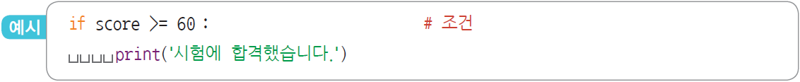
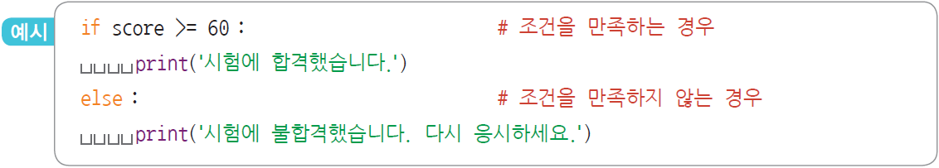
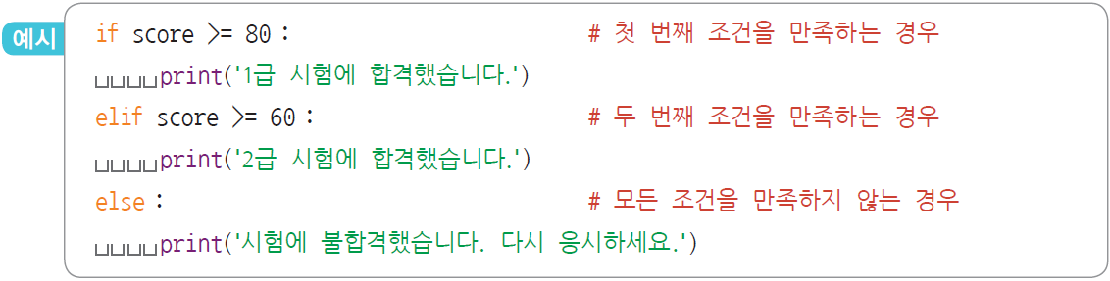
1. 제어구조
  if 문의 활용
    단독 if 문
    if ~ else 문
    if ~ elif ~ else 문

Slide 5
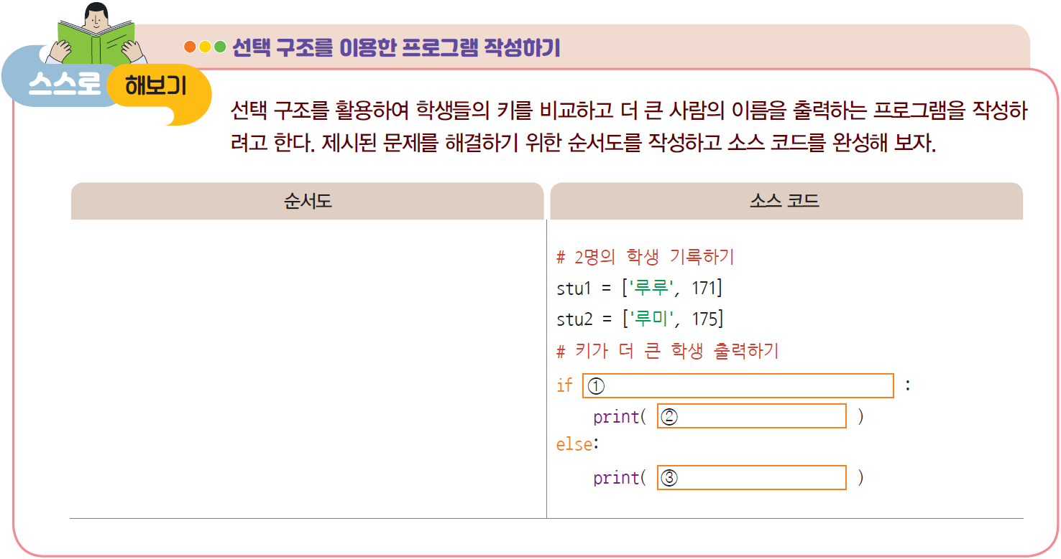
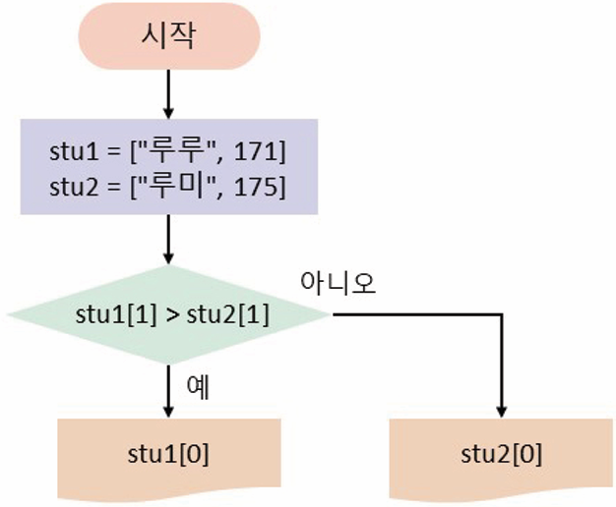
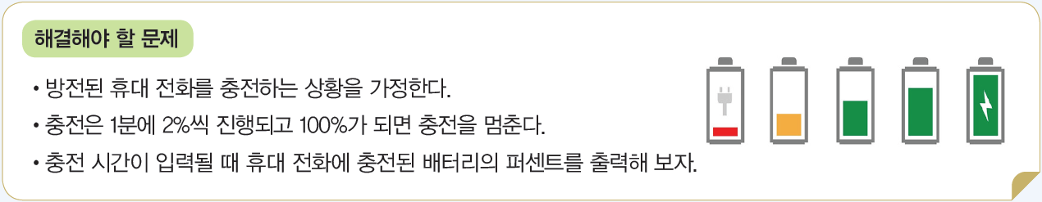
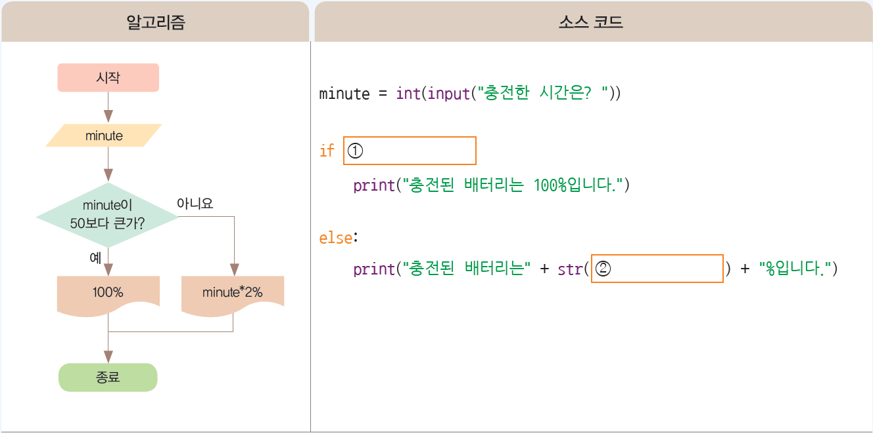
1. 제어구조
교과서 예제

Slide 6
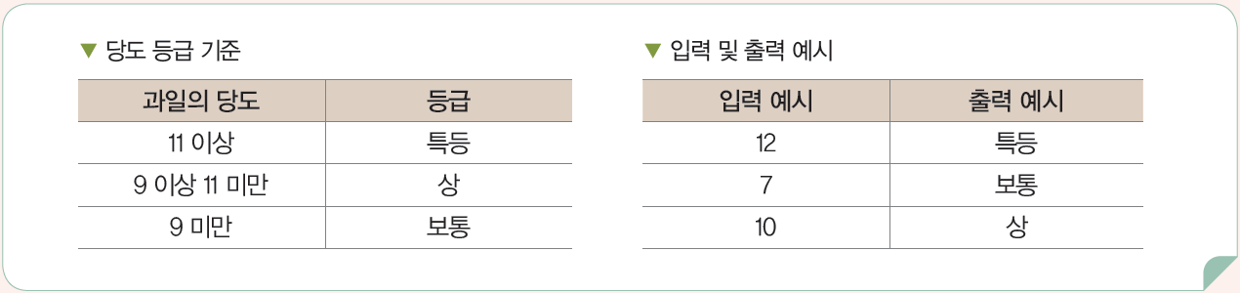
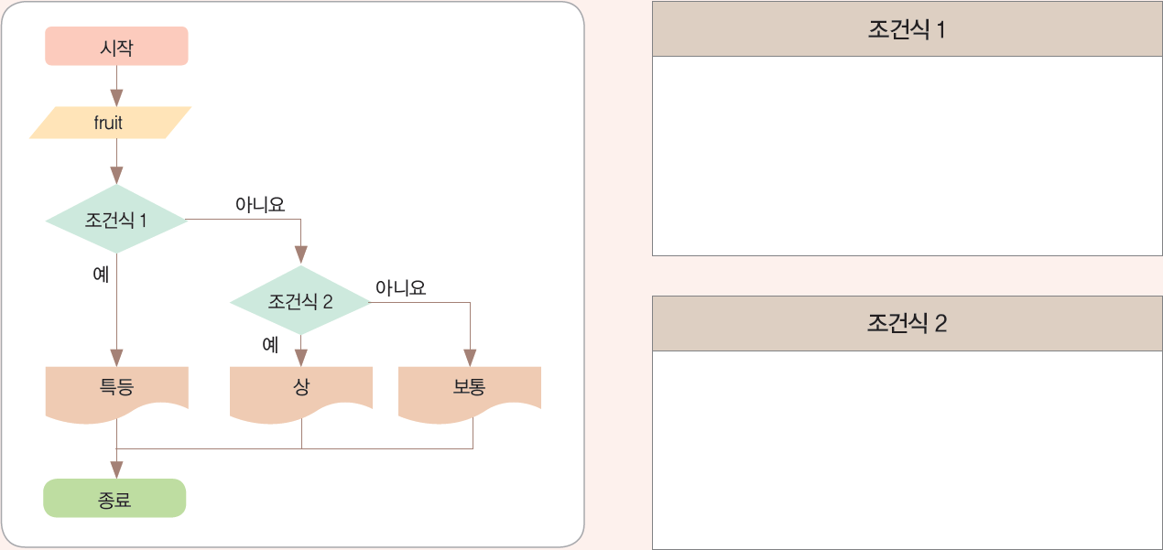
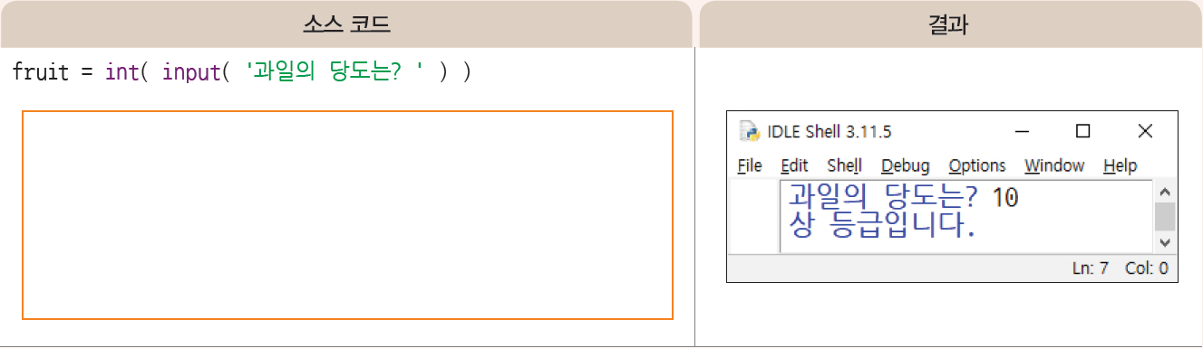
1. 제어구조
교과서 예제
제시된 기준에 따라 과일의 당도를 측정하여 등급을 분류하는 프로그램을 작성해 보자.

Slide 7
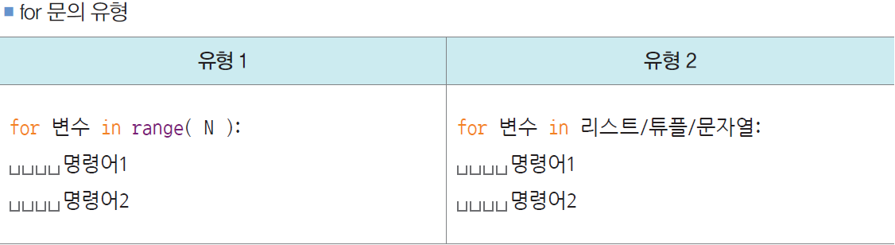
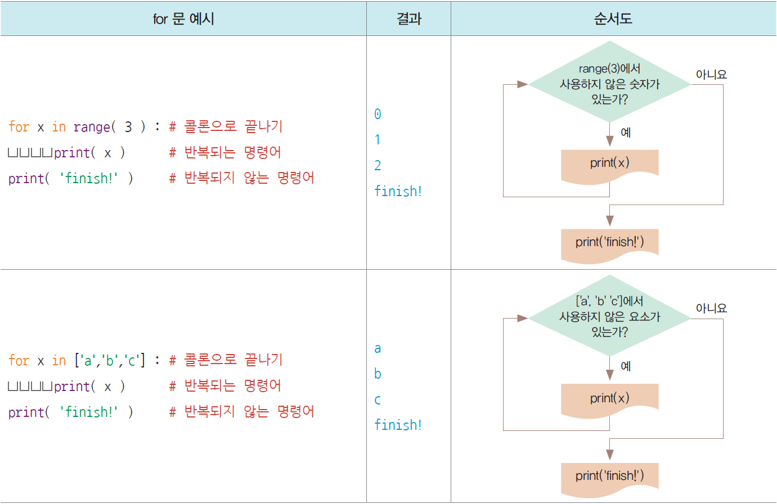
1. 제어구조
반복구조 : 명령어들을 반복하여 실행 for, while
  for문
      지정된 횟수만큼 명령어를 반복 실행
      for 문 사용 시 유의 사항
        - for문 끝 콜론(:)
        - 반복할 명령어와 반복하지 않을 명령어를 들여쓰기로 구분
      range(N) 함수
        - 0부터 (N-1)까지의 정수가 하나씩 변수에 대입됨
        - 대입된 변수마다 명령어 실행, 반복하는 횟수는 대입 횟수와 동일
for문과 시퀀스형 for문은 range() 혹은 시퀀스형의 모든 값을 하나씩 추출하여 반복적인 작업을 진행한다. for문에서는 여러 개의 값으로 이루어진 데이터는 모두 하나씩 추출할 수 있으며, 추출한 데이터를 여러 개의 변수에 저장할 수 있다.
예) for a,b in[[1,2],[3,4]]:

Slide 8
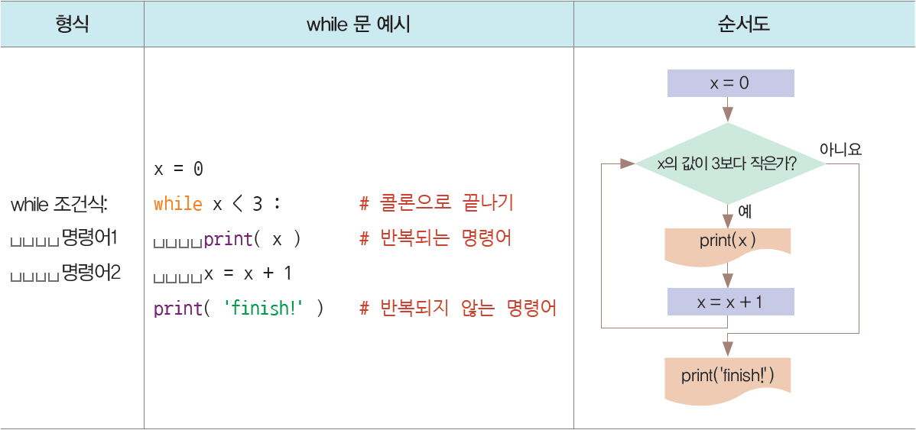
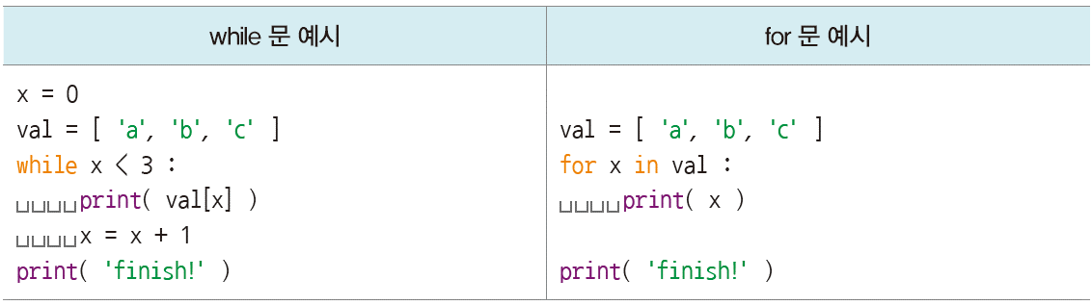
1. 제어구조
  while문
      for문과 달리 조건식을 사용하여 반복하는 횟수를 결정.
      조건식을 만족하는 동안 명령어 반복 -> 반복횟수를 설정
      while 문 사용 시 유의 사항
        - while문 끝 콜론(:)
        반복할 명령어와 반복하지 않을 명령어를 들여쓰기로 구분
        조건식 오류 -> 무한루프
무한 루프
반복 처리 조건이 충족되지 않아 작업이 무한히 반복되는 구조로, 프로그램을 강제로 종료하지 않으면 무한히 실행된다.
(예) while True: → 반복문이 무한히 실행
break문
반복문의 실행을 멈추는 명령어. 가장 가까운 반복문 즉시 종료.
continue문
반복문의 특정 조건에서 실행을 건너뛰는 명령어. 다음 숫자나 변수를 대입하여 다음 반복 처리 실행.

Slide 9
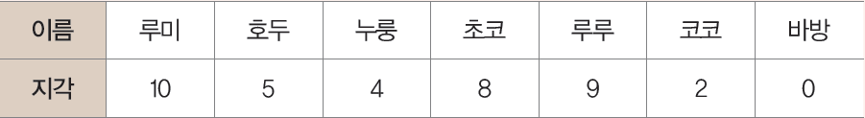
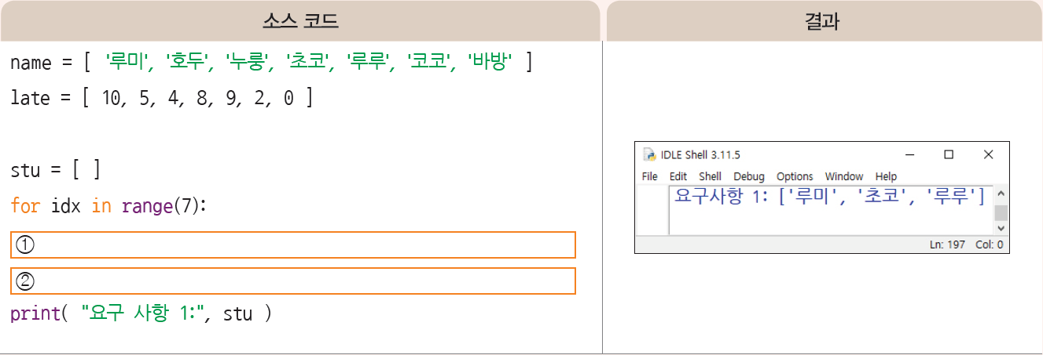
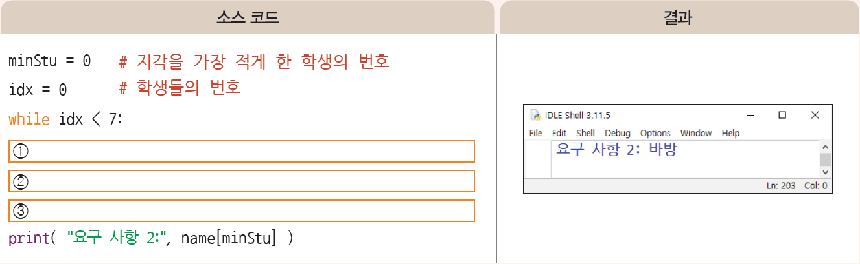
1. 제어구조
교과서 예제
A학급 학생들이 지각한 횟수를 기록한 출결표 데이터를 활용하여 담임 선생님의 요구 사항을 만족시키는 프로그램을 작성해 보자.
지각을 5번 초과로 한 학생 명단
가장 지각을 하지 않은 학생 이름
for 문을 사용하여 담임 선생님의 첫 번째 요구 사항을 만족시키는 프로그램을 완성해 보자.
while 문을 사용하여 담임 선생님의 두 번째 요구 사항을 만족시키는 프로그램을 완성해 보자.

Slide 10
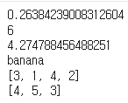
random
수(무작위 값)를 생성할 때 사용
random 모듈은 의사난수(pseudo-random number)를 생성.
random.random() : 0 이상 1 미만의 실수(float) 반환
random.randint(a, b) : a부터 b까지 정수 (경계포함)
random.uniform(a, b) : a부터 b까지 실수(경계포함)
random.choice(seq) : 리스트 등에서 랜덤 선택
random.shuffle(seq) : 리스트를 무작위로 섞기
random.sample(seq, k) : 중복 없이 k 개 선택
1~100 랜덤 정수 100개 생성
* random.seed(42) : 같은 결과를 위한 seed 설정
import random
print(random.random())
print(random.randint(1, 10))
print(random.uniform(1.0, 5.0))
print(random.choice(['apple', 'banana', 'cherry']))
lst = [1, 2, 3, 4]
random.shuffle(lst)
print(lst)
print(random.sample([1,2,3,4,5], 3))
import random
random.seed(42)
nums = []
for i in range(100):
n = random.randint(1, 100)
nums.append(n)
print(nums)
import random
random.seed(42)
nums = [random.randint(1,100) for x in range(100)]
print(nums)

Slide 11
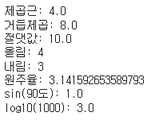

math
수학 계산을 위한 표준 라이브러리
datetime
날짜와 시간을 다루는 표준 라이브러리
import math
a = 16
b = 3.7
# 기본 함수
sqrt_val = math.sqrt(a)
pow_val = math.pow(2, 3)
abs_val = math.fabs(-10)
ceil_val = math.ceil(b)
floor_val = math.floor(b)
# 원주율
pi_val = math.pi
# 삼각함수 (라디안 변환)
sin_val = math.sin(math.radians(90))
# 로그
log_val = math.log10(1000)
# 출력
print("제곱근:", sqrt_val)
print("거듭제곱:", pow_val)
print("절댓값:", abs_val)
print("올림:", ceil_val)
print("내림:", floor_val)
print("원주율:", pi_val)
print("sin(90도):", sin_val)
print("log10(1000):", log_val)
import datetime as dt
a=dt.datetime.now()
b=dt.date.today()
print(a)
print(b)
from datetime import datetime, date
now = datetime.now()
today = date.today()
print(now)
print(today)

Slide 12
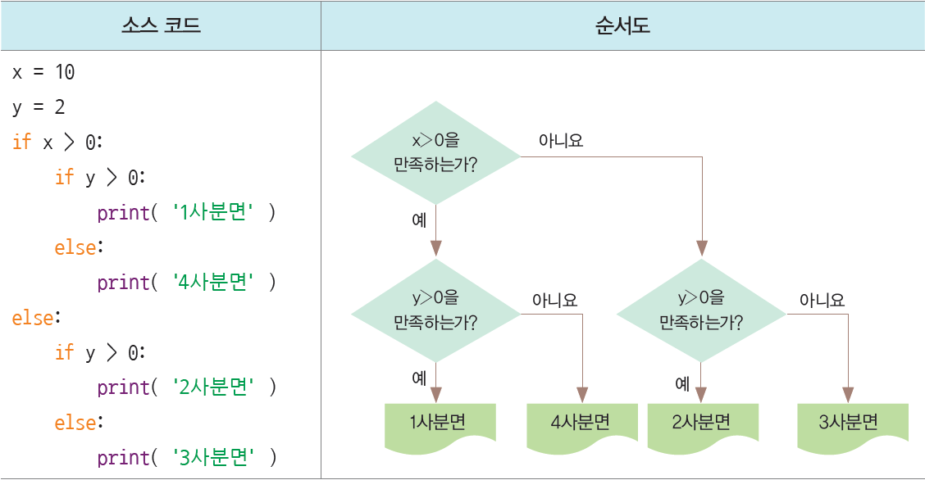
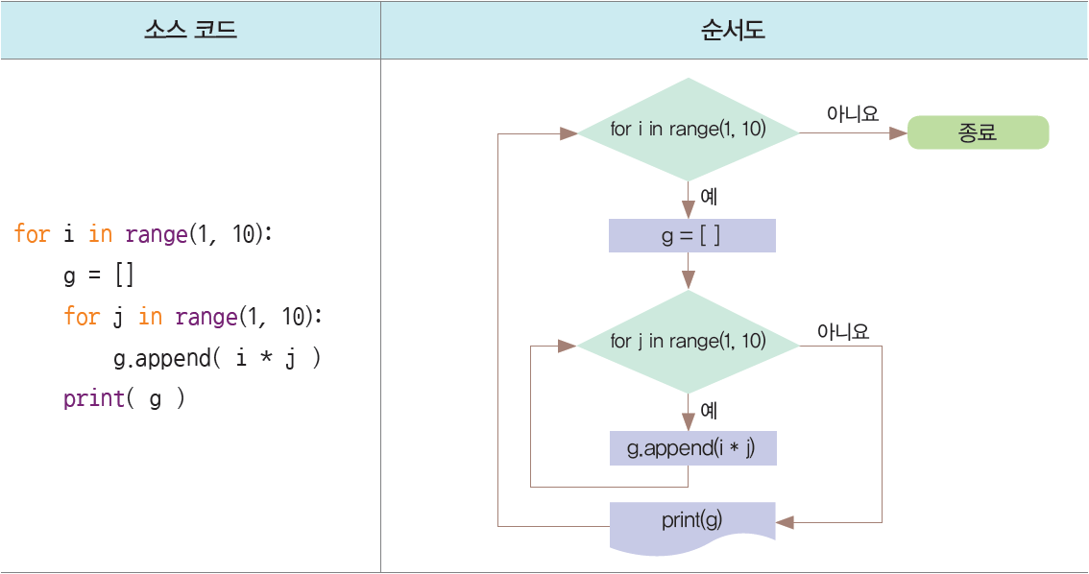
1. 제어구조
중첩 제어구조 : 명령어들을 반복하여 실행 for, while
  중첩 선택 구조
      여러 개의 if 문을 중첩하여 사용하는 구조
  중첩 반복 구조
    여러 개의 반복문을 중첩하여 사용하는 구조

Slide 13
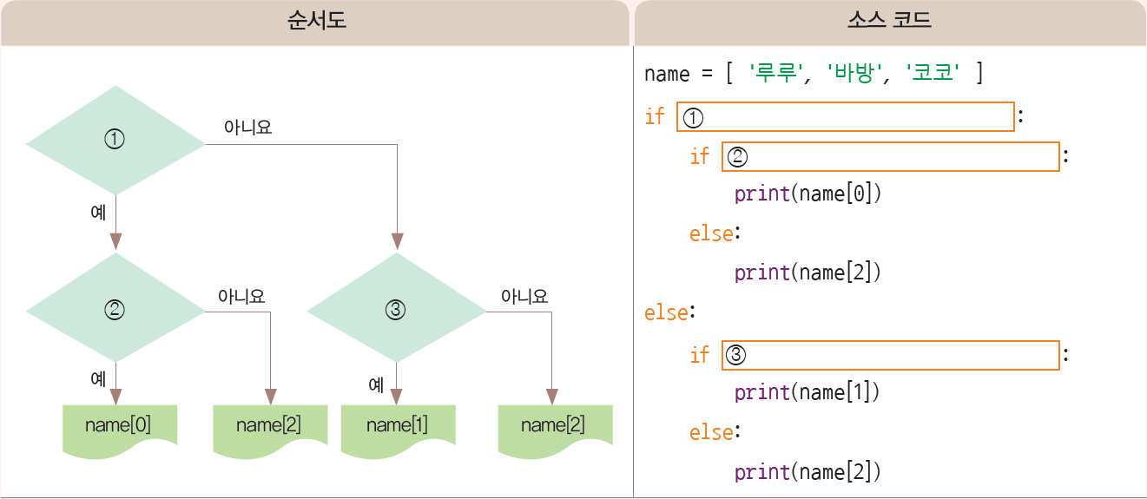
1. 제어구조
교과서 예제
3명의 학생 이름 중 사전순으로 가장 마지막 학생의 이름을 출력하는 알고리즘을 순서도로 표현하고, 소스 코드를 완성해 보자.

Slide 14
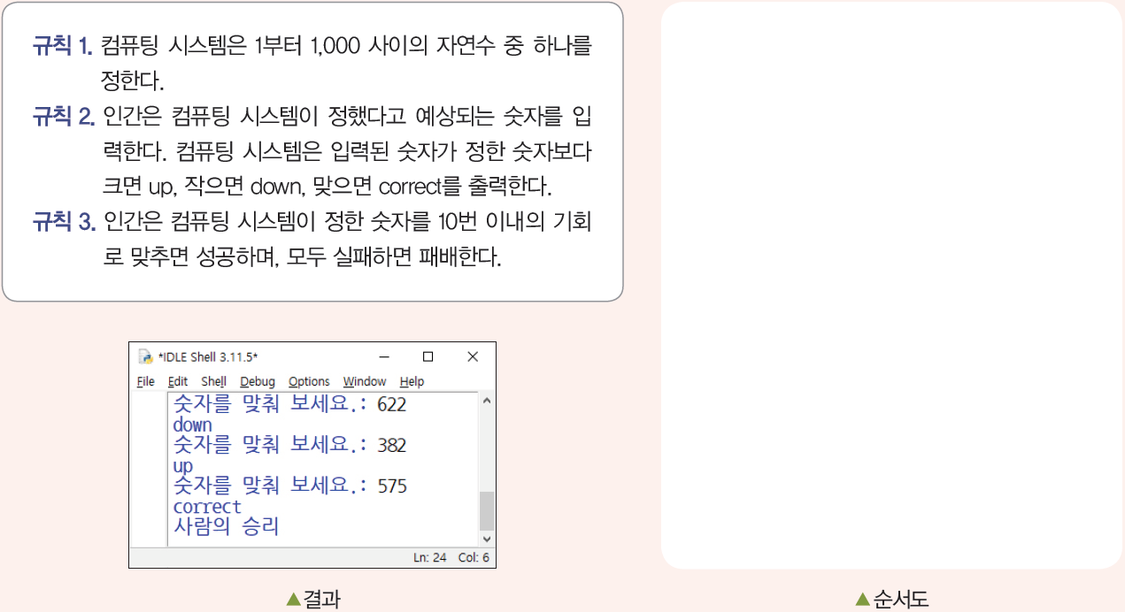
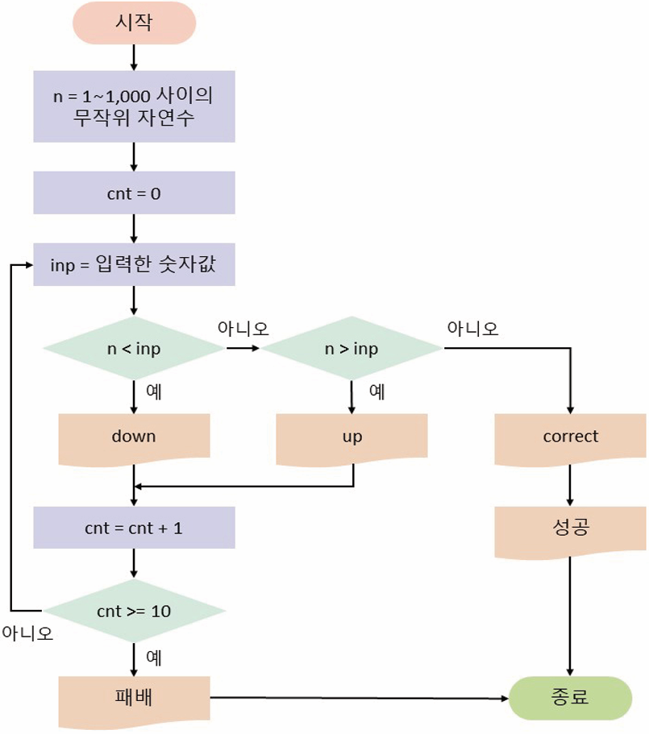
1. 제어구조
교과서 예제
규칙 1~3을 만족하는 up/down 게임을 만들기 위한 알고리즘을 순서도로 표현해 보자.
import random
# 컴퓨터가 1~1000 사이 숫자 선택
n = random.randint(1, 1000)
# 시도 횟수
cnt = 0
while cnt < 10:
inp = int(input("숫자 입력: ")
if n < inp:
print("down")
elif n > inp:
print("up")
else:
print("correct")
print("성공!")
break
cnt = cnt + 1
print("남은 기회:", 10 - cnt)
# 10번 안에 못 맞춘 경우
if inp != n:
print("패배!")
print("정답:", n)

Slide 15
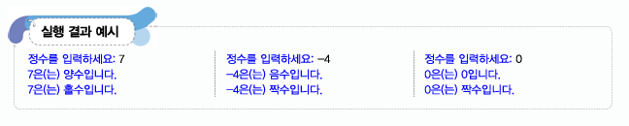
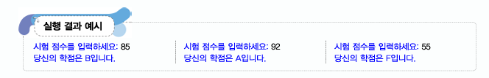
workbook
사용자로부터 정수를 입력받아 해당 숫자가 양수인지, 음수인지, 0인지 판별하고, 동시에 홀수인지 짝수인지 구분하는 프로그램을 작성하시오.
사용자로부터 시험 점수를 입력받아 해당하는 학점을 출력하는 프로그램을 작성하시오. 학점은 다음과 같이 계산한다.
    ∙ 90점 이상: A
    ∙ 80점 이상 90점 미만: B
    ∙ 70점 이상 80점 미만: C
    ∙ 60점 이상 70점 미만: D
    ∙ 60점 미만: F

Slide 16
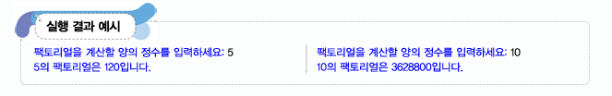
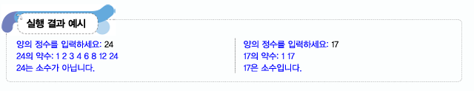
workbook
사용자로부터 양의 정수를 입력받아 해당 숫자의 팩토리얼을 계산하는 프로그램을 while 문을 사용하여 작성하시오. 팩토리얼은 1부터 해당 숫자까지의 모든 정수를 곱한 값이다. 예를 들어, 5의 팩토리얼은 5 x 4 x 3 x 2 x 1 = 120이다.
사용자로부터 양의 정수를 입력받아 그 수의 모든 약수를 찾는 프로그램을 작성하시오. 약수를 찾는 과정에서 반복문 제어를 활용하고, 입력된 수가 소수인지도 판별하시오

Slide 17
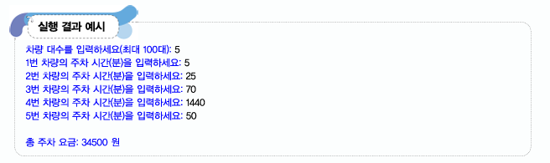
workbook
주차장에 주차된 모든 차량의 주차 요금 합계를 계산하여 출력하는 프로그램을 작성하시오. 주어진 조건에 따라 각 차량의 주차 요금을 계산하고 총 합계를 구한다.
    ∙주차장의 최대 수용 차량 대수는 100대이며, 초과할 경우 자동으로 100대로 제한한다.
    ∙주차 시간은 최대 24시간(1440분)을 초과할 수 없으며, 초과한 경우에는 24시간으로 간주하여 요금을 계산한다.
    ∙주차 요금 계산
      10분 미만: 무료
      10분 이상 30분 이하: 500원
      30분 초과: 30분까지는 기본 500원, 초과 시간은 10분당 500원 요금 추가
    ∙최대 요금 주차 요금은 30,000원을 초과할 수 없으며, 초과한 경우에는 30,000원을 부과한다.

Slide 18
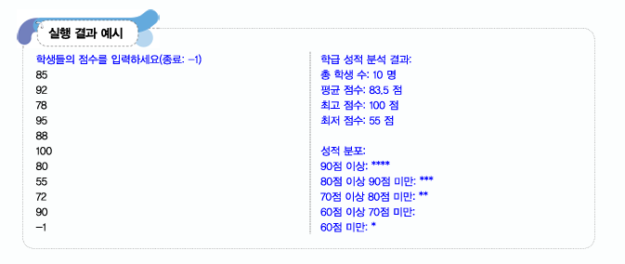
workbook
학급의 성적을 입력받아 평균, 최고점, 최저점을 계산하고, 성적 분포를 출력하는 프로그램을 작성하시오. 학생들의 점수는 0점에서 100점 사이의 정수로 입력되며, -1 이외의 음수가 입력되면 입력을 종료한다

Slide 19
practice
사용자로부터 정수 n을 입력받아, 2단부터 n단까지의 구구단을 모두 출력하시오.
사용자로부터 두 개의 정수를 입력받아, 최대공약수(GCD)와 최소공배수(LCM)를 구하여 출력하시오.
사용자로부터 정수 n을 입력받아,1부터 n 이하의 모든 소수(prime number)를 출력하시오.
정수 n을 입력받아, n이 완전수인지 판별하고, n의 약수의 개수와 약수의 합을 구하여 출력하시오.
정수 n을 입력받아, n번째까지의 피보나치 수열을 출력하시오.
정수 n을 입력받아, 파스칼의 삼각형을 n행까지 출력하시오.
다음 리스트에서 가장 많이 등장한 값(최빈값)과 등장 횟수를 구하시오.
단, Counter, mode() 등의 최빈값 관련 내장 함수 및 라이브러리는 사용하지 않는다.
scores= [90, 89, 90, 88, 89, 91, 92, 94, 91, 93, 91, 90, 93, 87, 94, 90, 88, 92, 85, 90 ]

Slide 20
데이터 분석
데이터 분석 과정
데이터 전처리
데이터 시각화
기초 통계 분석

Slide 21
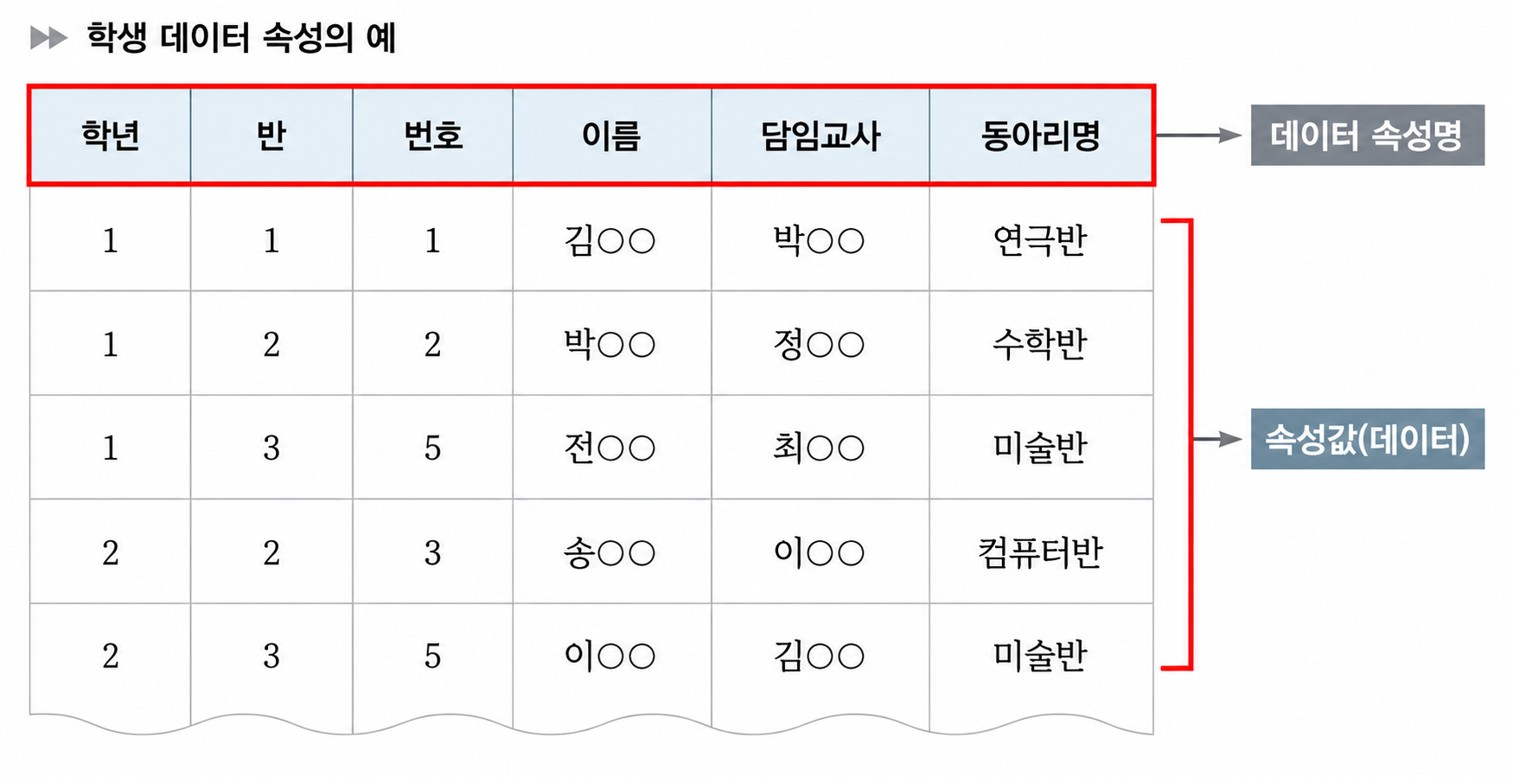
1. 데이터 분석 과정
데이터의 정의
데이터란 관찰이나 측정을 통해 수집한 값이나 사실.
데이터의 속성
데이터는 다양한 속성(feature)을 가진다. 데이터를 수집하여 특정 기준에 따라 분류, 정리하면 문제 해결에 필요한 데이터를 얻을 수 있는데, 이런 특정 기준을 ‘데이터 속성＇이라고 한다. 예를 들어 어떤 학생의 데이터가 있다면 학년, 반, 번호, 이름, 담임교사, 가입한 동아리명등이 데이터 속성이 될 수 있다. 이런 데이터들은 표의 형태로 나타낼 수 있다. 학생 데이터의 속성중 ‘학년‘,’반‘,’번호＇는 수치형 데이터로 저장하고, ‘이름‘, ‘담임교사‘, ‘동아리명＇은 문자형 데이터로 저장할 수 있다. 데이터 속성은 데이터가 갖는 데이터의 성질이며 정형데이터의 경우 표로 나타낼 수 있고, 각 열이 데이터의 속성에 해당한다.
데이터 전처리
데이터 분석이나 기계학 습을 위해 데이터의 모든 속성이 필요한 것은 아니다. 속성중에는 문제 해결에 필요한 속성과 불필요한 속성이 있다. 필요한 속성을 추출하여 사용하여야 하는데 알맞은 데이터의 속성을 찾고 추출하고, 가공하는 전처리 과정이 중요하다.

Slide 22
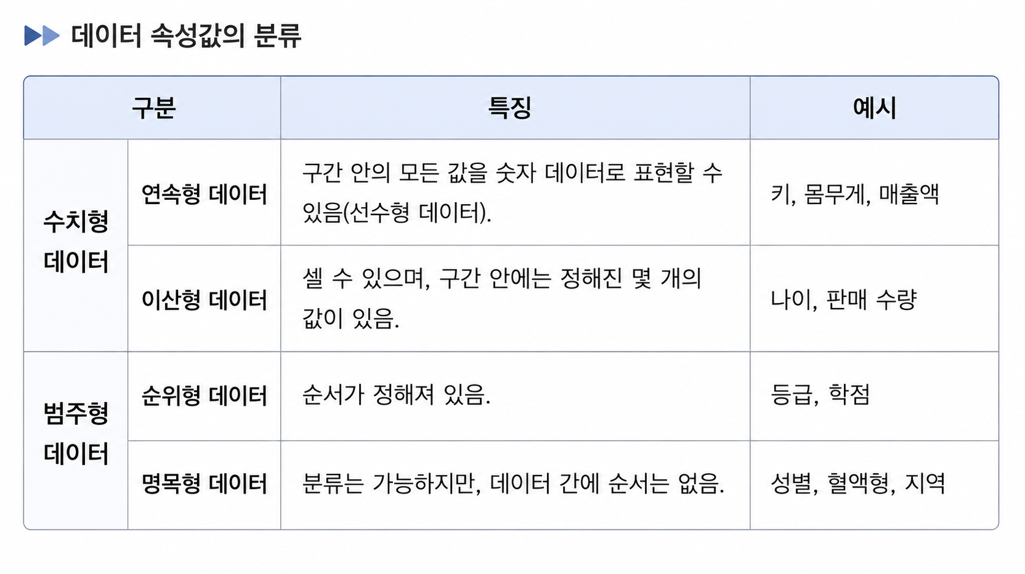
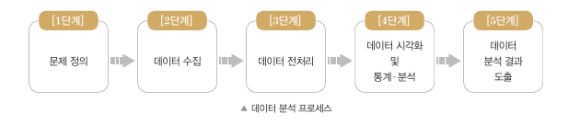
1. 데이터 분석 과정
데이터 속성값의 분류
데이터는 크게 수치형 데이터와 범주형 데이터로 구분할 수 있다.
수치형 데이터(numerical data)는 숫자로 표현 가능한 데이터를 의미한다. 예를 들어 시험 성적, 키, 음식점의 매출액, 휴대전화 사용시간등 숫자로 측정되는 데이터이다.
범주형 데이터(categorical data)는 데이터를 일정한 범주나 그룹으로 구분한 데이터이다. 범주형 데이터는 값이 수치의 크기를 의미하지 않고, 분류나 구분을 나타내는 데이터이다. 관측 결과가 몇 개의 범주나 항목의 형태로 나타나며 예를 들어, 남녀 성별, 선호도, 도시 이름, 동물의 종류등과 같이 수치로 표현할 수 없는 것들이 해당한다. 범주형 데이터는 약간의 처리 과정을 통해 수치형 데이터로 표현할 수 있다. (예: 남자는 0, 여자는 1로 표현하기.)
데이터 분석
데이터 분석은 데이터를 탐색하고 분석하여 유용한 정보와 의미를 찾아내는 과정.
인공지능은 데이터를 기반으로 학습하기 때문에 적합한 데이터를 수집하고, 이를 알맞게 전처리하여 활용하는 것이 중요하다. 데이터 분석은 데이터를 탐구하여 그 특징과 숨겨진 의미 있는 정보를 찾아내는 것으로 프로세스는 다음과 같다.
데이터 수집 : 데이터는 설문조사, IoT 센서, 웹 서비스 등을 통해 직접 수집하거나, 공공 데이터 및 민간 데이터 플랫폼에서 제공하는 데이터를 활용할 수 있다.
공공데이터 : 공공데이터 포털, 서울 열린데이터 광장, KOSIS 국가통계포털, NASA Open Data, WHO 데이터, World Bank Open Data
민간데이터 : 네이버 데이터랩, Kaggle, Google Trends, UCI Machine Learning Repository

Slide 23
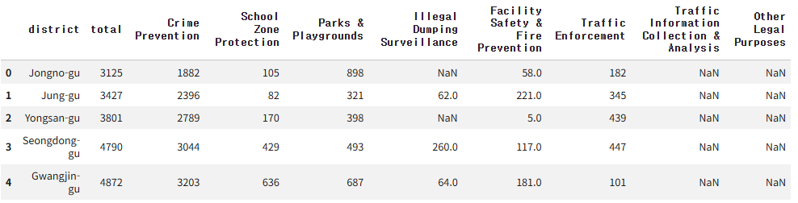
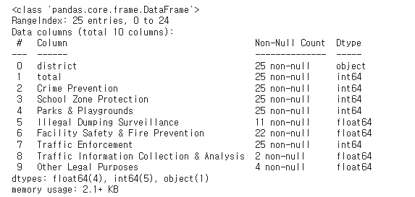
1. 데이터 분석 과정
cctv.csv 파일을 pandas 데이터 프레임으로 불러와서 file_cctv 로 저장하고, 데이터 프레임의 첫 5줄을 출력하기.
info() 를 이용하여 데이터 프레임의 행과 열의 구성 정보를 출력하기.
import pandas as pd
file_cctv= pd.read_csv('cctv.csv')
file_cctv.head()
file_cctv.info()

Slide 24
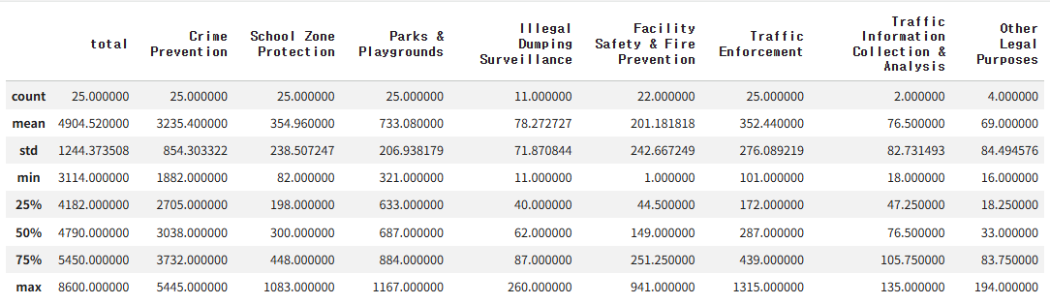
1. 데이터 분석 과정
cctv.csv 파일에서 결측값이나 특이값 등의 이상값이 있는지 확인하고 이를 처리해 보자. pandas 라이브러리에서 결측값은 NaN(Not a Number)로 표현하며, 결측값 처리를 위해 isna( ), isna( ).sum( ), fillna( ), dropna( ) 등을 사용한다.
  결측값 확인하기
  결측값의 개수 확인하기
  결측값을 특정한 값으로 채우거나 삭제하기
데이터 기초 통계량 구하기
file_cctv.isna()
file_cctv.isna( ).sum( )
file_cctv.fillna(0) #결측값을 0으로 대체
file_cctv.dropna( ) #결측값이 있는 행을 삭제
file_cctv.describe( )

Slide 25
1. 데이터 분석 과정
데이터 시각화
수집한 데이터 그 자체로는 전체를 파악하기 어려운 경우가 많다. 이런 경우 데이터를 다양한 형태로 시각화하면 데이터 변화의 흐름은 물론 여러 속성들 간의 관계도 한눈에 파악할 수 있다. 또한 시각화를 통 해 숨어 있는 정보를 찾아낼 수도 있으며 연속적인 값의 변화와 패턴을 파악하는 데도 활용할 수 있다.
file_cctv 데이터 프레임을 선그래프, 막대그래프, 박스플롯으로 표현해 보자.
선그래프 그리기 plt.plot()
  그래프 타이틀 : Number of CCTV Cameras by District
  X축 : district , y축 : total
막대그래프 그리기 plt.bar()
  그래프 타이틀 : Number of CCTV Cameras for Illegal Dumping Surveillance by District
  X축 : district, y축 : Illegal Dumping Surveillance
import matplotlib.pyplot as plt
plt.plot(
file_cctv['district'],
file_cctv['total']
)
plt.show()
import matplotlib.pyplot as plt
plt.figure(figsize=(12,4))
plt.bar(
file_cctv['district'],
file_cctv['Illegal Dumping Surveillance'],
color='green'
)
plt.show()

Slide 26
1. 데이터 분석 과정
박스플롯 그리기 : 박스플롯은 한 개의 변수에 대한 분포를 나타내는 그래프로, 이를 통해 사분위수, 이상치 등을 시각적 으로 확인해 볼 수 있다. plt.boxplot()
산점도 : 두 변수 간의 관계를 알아보기 위하여 직교좌표의 평면에 관측점을 찍어 만든 통계 그래프를 산점도 라고 한다. plt.scatter()
import matplotlib.pyplot as plt
plt.title('Total Number of CCTV Cameras')
plt.boxplot(
file_cctv['total'],
labels=['CCTV']
)
plt.show()
import matplotlib.pyplot as plt
plt.title('Total Number of CCTV Cameras')
plt.boxplot(
[
file_cctv['total'],
file_cctv['Crime Prevention']
],
labels=['total',
'crime prevention']
)
plt.show()
import matplotlib.pyplot as plt
plt.figure(figsize=(8,6))
plt.scatter(
x=file_cctv['Crime Prevention'],
y=file_cctv['School Zone Protection']
)
plt.title('Crime Prevention vs School Zone Protection')
plt.xlabel('Crime Prevention')
plt.ylabel('School Zone Protection')
plt.show()

Slide 27
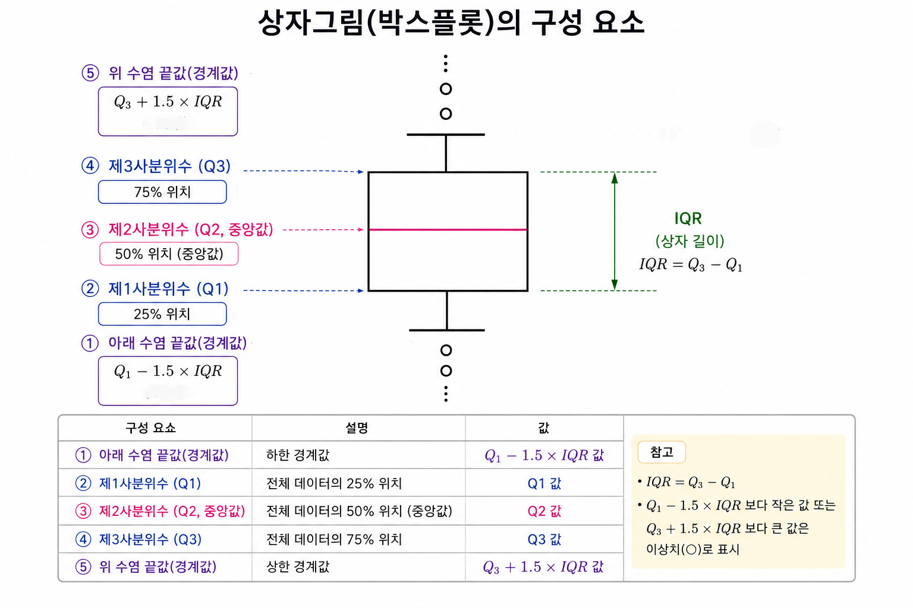
1. 데이터 분석 과정
박스플롯(상자그림)
네모상자에 제1사분위, 제2사분위(중앙값), 제3사분위의 값과 두 극단값인 최댓값, 최솟값을 사용하여 자료의 특성을 한눈에 알아볼 수 있도록 나타낸 그림을 박스플롯(상자그림)이라고 한다.
박스플롯 5개 값

Slide 28
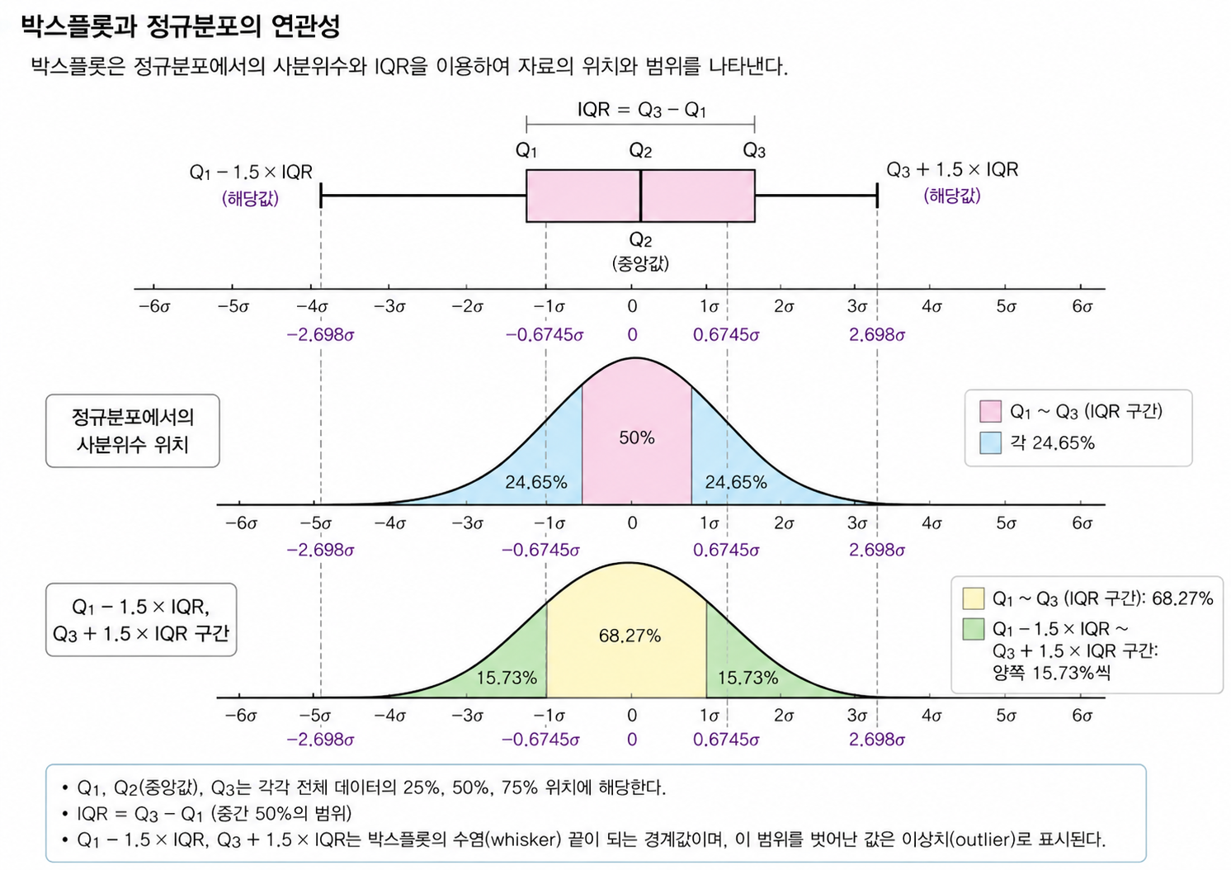
1. 데이터 분석 과정
박스플롯과 정규분포의 연관성

Slide 29
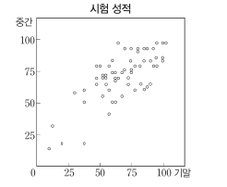
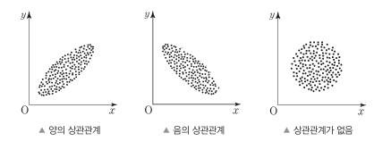
1. 데이터 분석 과정
두 변수 간의 관계를 알아보기 위하여 직교좌표의 평면에 관측점을 찍어 만든 통계 그래프를 산점도 라고 한다. 예를 들어, 표본집단에 속한 학생들의 중간고사 점수와 기말고사 점수 사이의 관계를 알아 보기 위해 x축은 기말고사 성적을, y축은 중간고사 성적을 나타내는 변수로 하여 좌표평면 위에 모든 학생들의 두 변수의 값을 점으로 표시하면 산점도가 된다.
두 변량 x와 y 사이에 x의 값이 변함에 따라 y의 값이 변하는 관계가 있을 때, 이 관계를 상관관계라 한다.
#상관계수 pandas 코드 : 컬럼1.corr(컬럼2)
file_cctv['total'].corr(
file_cctv['Traffic Enforcement']
)
file_cctv.corr(numeric_only=True) #전체 상관계수표

Slide 30
practice
air_measurement.csv
데이터셋의 상위 5개 데이터를 출력하시오.
데이터셋의 기본 정보(info)를 출력하시오.
숫자형 데이터의 기초 통계량(describe)을 확인하시오.
PM10 평균 농도는 얼마인가?
PM2.5 최대값과 최소값은?
PM10과 PM2.5 데이터를 박스플롯으로 시각화하시오.
PM10과 PM2.5 관계를 산점도로 시각화하시오.

Slide 31
데이터 분석
데이터 분석 과정
데이터 전처리
데이터 시각화
기초 통계 분석

Slide 32
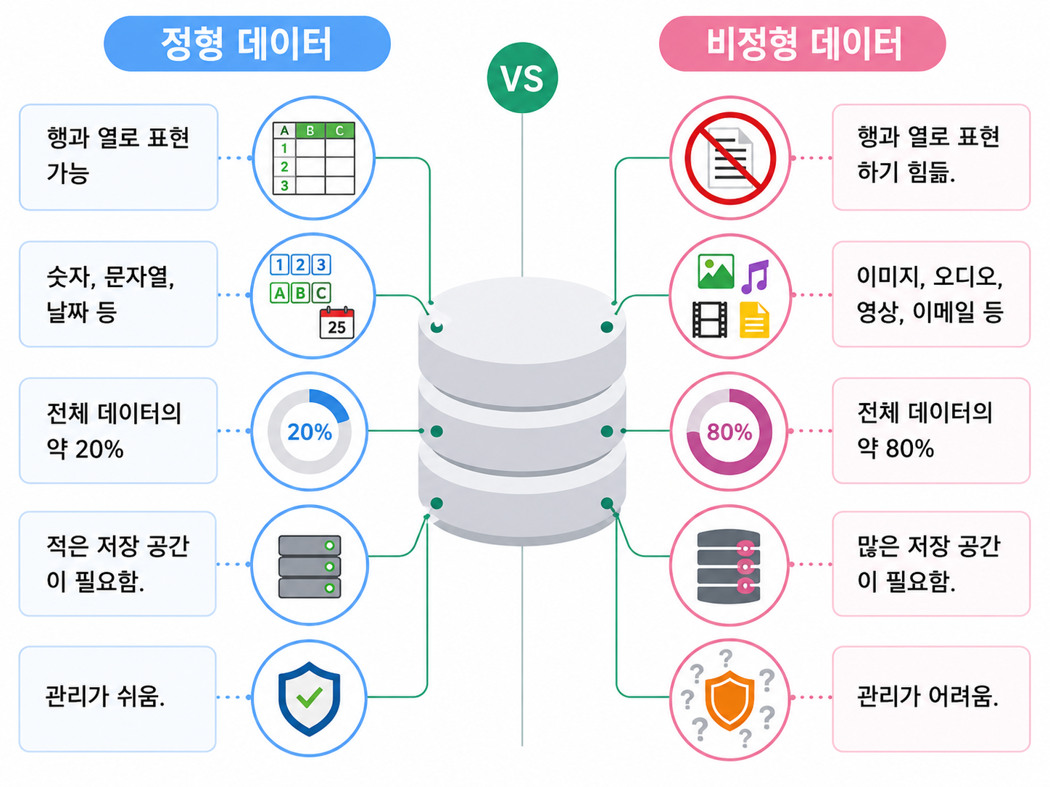
2. 데이터 전처리
정형데이터
정형 데이터는 미리 정해 놓은 형식과 구조에 따라 체계적으로 저장되도록 구성된 데이터이다. 지정된 행과 열로 표현할 수 있는 표 형태의 데이터를 말하며 대표적으로 엑셀 프로그램의 스프레드시트 형태의 데이터가 있다. 정형 데이터는 표와 같이 명확한 구조를 가지고 있기 때문에 컴퓨터가 접근하기 쉽고, 데이터를 삽입하거나 수정하는 등의 관리가 용이하므로 데이터를 분석하거나 기계 학습의 학습 데이터로 사용하기에 편리하다.
2. 정형데이터의 표현
인공지능 기계 학습에서 컴퓨터가 정형 데이터를 표현하는 대표적인 방법에는 리스트와 배열이 있으며 이것은 수학에서의 벡터, 행렬과 비슷하다.
리스트(list)는 데이터들을 순서대로 연결해 놓은 자료 구조로, 필요할 때마다 메모리를 할당하여 데이터를 저장하여 관리한다. 배열(array)은 데이터들을 하나의 이름으로 모아 놓은 자료 구조로, 배열을 생성할 때에 메모리를 미리 할당하며, 인덱스를 이용하여 데이터의 삽입, 삭제, 검색 등에서 효율적이다.
파이선에서의 리스트는 데이터의 순서가 있는 시퀀스 데이터이며 인덱스는 데이터가 있는 위치를 나타낸다.

Slide 33
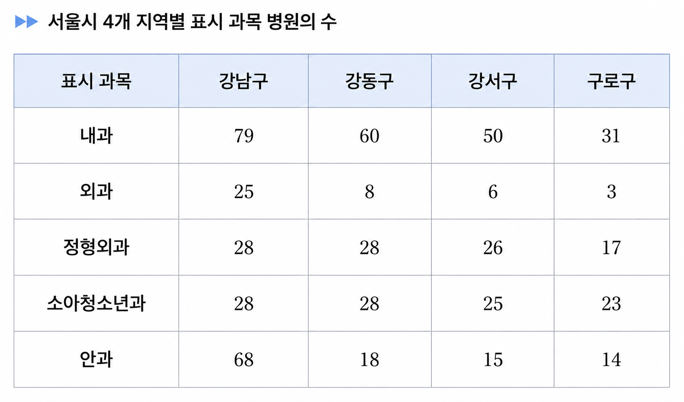
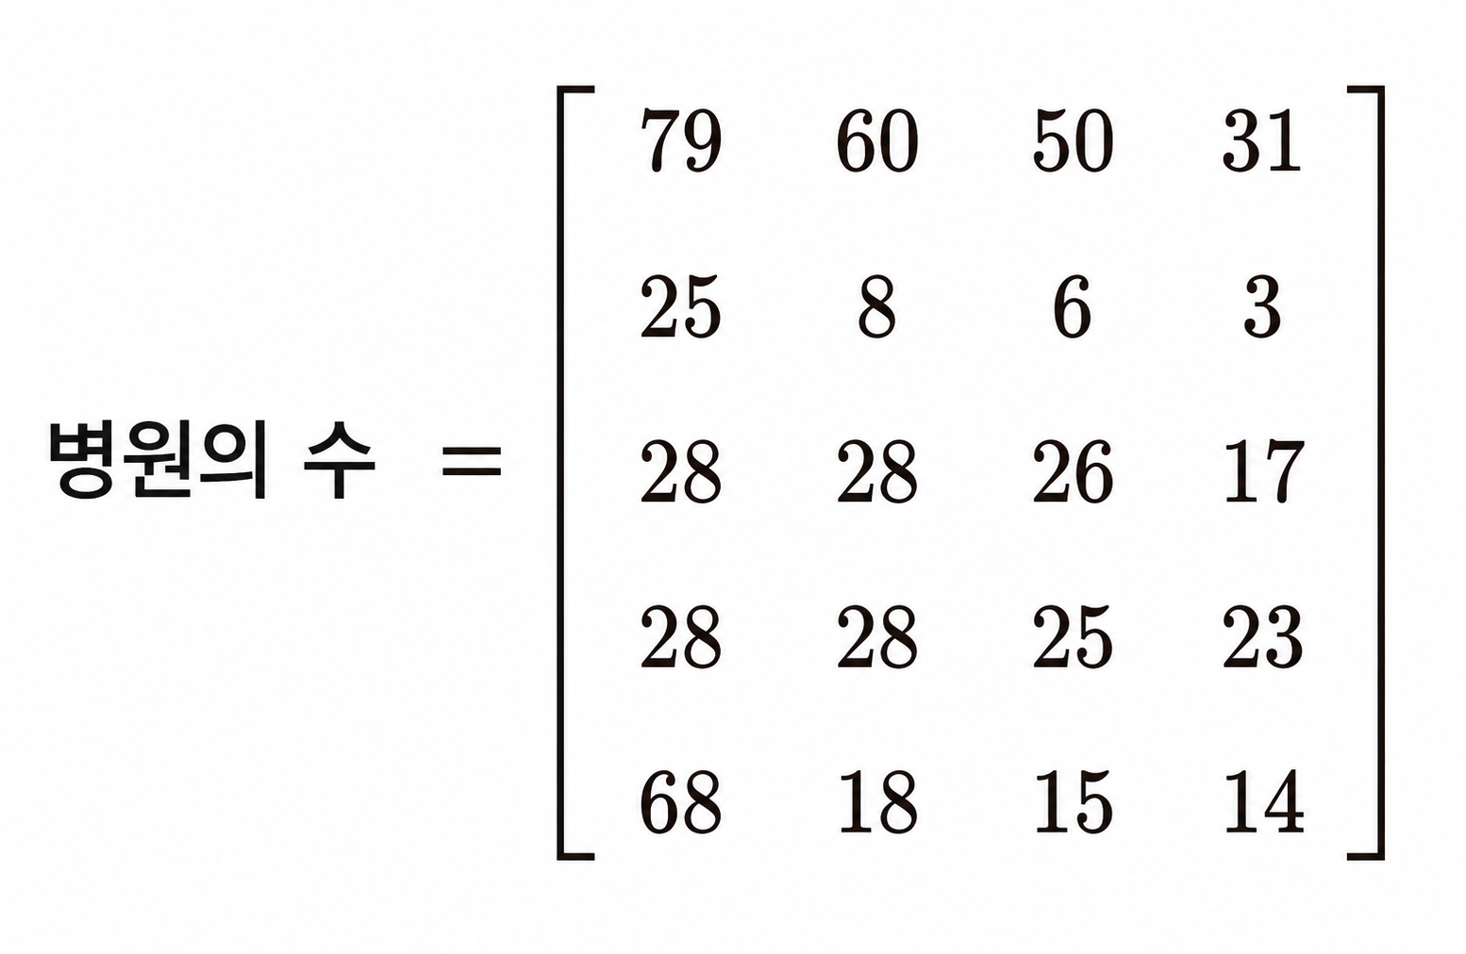
2. 데이터 전처리
정형 데이터는 표로 표현될 수 있으며, 표의 데이터를 리스트와 배열로 표현할 수 있다.
위의 표는 행과 열의 속성이 각각 지역과 병원의 표시 과목으로 정해져 있는 정형 데이터의 대표적인 형태이다. 강남구의 병원 수를 리스트로 표현하면 다음과 같다.
4개 지역의 표시 과목별 병원 수 데이터를 하나의 배열로 표현하면 다음과 같다.
강남구 = [79, 25, 28, 28, 68]
import numpy as np
내과 = [79, 60, 50, 31]
외과 = [25, 8, 6, 3]
정형외과 = [28, 28, 26, 17]
소아청소년과 = [28, 28, 25, 23]
안과 = [68, 18, 15, 14]
병원수 = np.array([
내과,
외과,
정형외과,
소아청소년과,
안과
])
print(병원수)
print(병원수.shape)

Slide 34
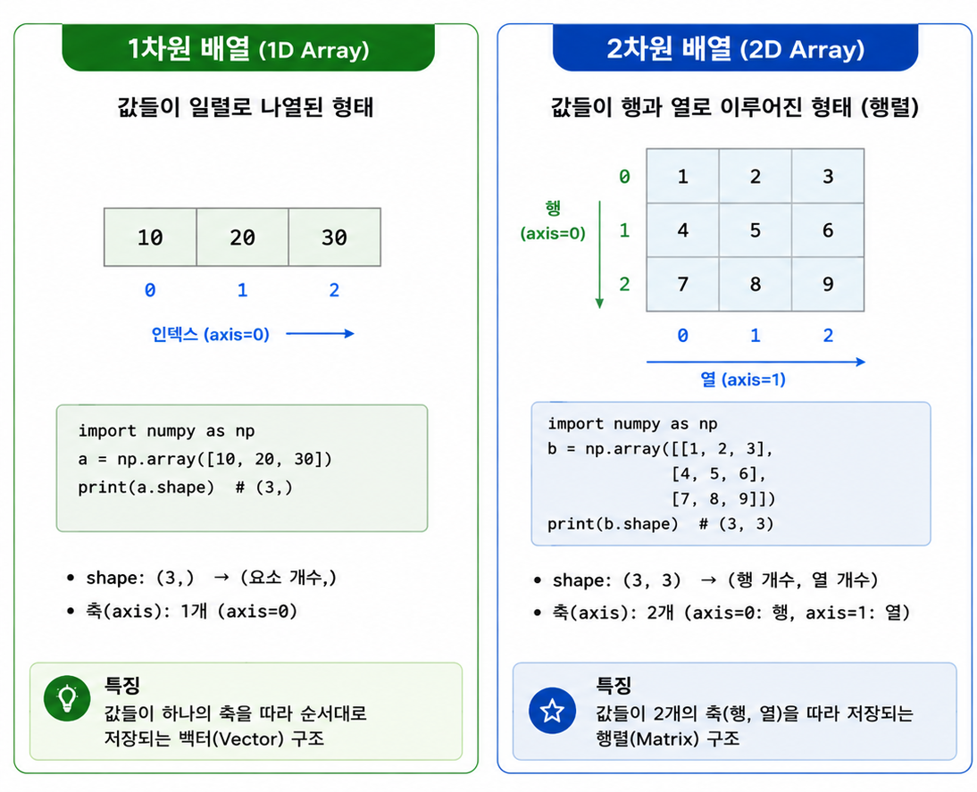
2. 데이터 전처리
NumPy 라이브러리를 활용한 정형 데이터 표현.
NumPy(Numerical Python)는 대표적인 파이썬 기반 수치 해석 라이브러리로 고성능 과학 계산과 컴퓨팅 데이터 분석에 필요한 라이브러리이다. 기본적으로 다차원의 배열과 배열 연산을 수행하는 다양한 함수를 기본적으로 제공하며, 딥러닝 구현에서 행렬과 수치 계산 등의 데이터 조작을 도와준다.
NumPy는 벡터 및 행렬 연산에 있어서 매우 편리한 기능을 제공하며, 기본적으로 배열 단위로 자료를 관리하고 이에 대한 연산을 수행한다. NumPy 라이브러리에서는 ndarray라는 다차원 배열 자료 구조를 지원하고 array( ) 메소드를 이용하여 파이썬 리스트 자료 구조를 NumPy 배열 형태인 ndarray로 변환한다.

Slide 35
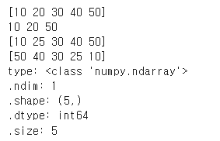
2. 데이터 전처리
import numpy as np
np.__version__
#1차원 배열
arr1=np.array([10,20,30,40,50])
print(arr1)
print(arr1[0],arr1[1],arr1[-1])
arr1[1]=25
print(arr1)
print(arr1[::-1])
print(type(arr1))
print(arr1.ndim)
print(arr1.shape)
print(arr1.dtype)
print(arr1.size)
#2차원 배열
arr2=np.array([[10,20,30],
[40,50,60],
[70,80,90]])
print(arr2)
print(arr2[0,0],arr2[1,2],arr2[-1,-2])
arr2[0,1]=25
print(arr2)
print(arr2[::-1, ::-1])
print(type(arr2))
print(arr2.ndim)
print(arr2.shape)
print(arr2.dtype)
print(arr2.size)
#3차원 배열
arr3=np.array([
[[1,2,3],[4,5,6],[7,8,9]],
[[11,12,13],[14,15,16],[17,18,19]],
[[21,22,23],[24,25,26],[27,28,29]],
[[31,32,33],[34,35,36],[37,38,39]]
])
print(type(arr3))
print(arr3.ndim)
print(arr3.shape)
print(arr3.dtype)
print(arr3.size)

Slide 36
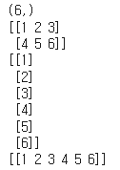
2. 데이터 전처리
np.zeros(3)
np.zeros((2,3))
np.ones((3,3))
np.arange(1,11,2)
np.random.random()
np.random.random((2,3))
np.random.randint(1,50,10)
arr=np.array([10,20,30,40,50,60])
arr.reshape(2,3)
arr.reshape(-1,1) # -1:행 또는 열 개수를 자동 계산
arr.reshape(1,-1)
arr2=np.array([[10,20,30],
[40,50,60],
[70,80,90]])
arr2.transpose() # 행열 교환
arr = np.array([
[1,2,3],
[4,5,6]
])
print(np.sum(arr)) # 21
print(np.sum(arr, axis=0)) # 같은 열, 행 위주 -> 열별계산 [5 7 9]
Print(np.sum(arr, axis=1)) # 같은 행, 열 위주 -> 행별계산[6 15]
reshape()
배열의 모양(shape)을 바꾸는 함수
배열.reshape(행, 열)
import numpy as np
a = np.array([1, 2, 3, 4, 5, 6])
print(a.shape)
b = a.reshape(2, 3)
print(b)
print(a.reshape(-1, 1)) # 열(column) 형태의 2차원 배열로 변환
print(a.reshape(1, -1))

Slide 37
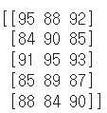
2. 데이터 전처리
넘파이 조건식을 이용한 데이터 추출
1. 조건에 맞는 행 선택하기 (NumPy)
import numpy as np
# 국어, 영어, 수학 성적 배열
score = np.array([
[95, 88, 92],
[76, 81, 79],
[84, 90, 85],
[67, 72, 70],
[91, 95, 93],
[78, 75, 80],
[85, 89, 87],
[60, 68, 65],
[88, 84, 90],
[73, 77, 74]
])
# 국어 성적이 80점 이상인 학생 출력
bool_index=score[:, 0] >= 80
result = score[bool_index]
print(result)

Slide 38
2. 데이터 전처리
mpg 데이터셋은 seaborn 라이브러리에 있는 자동차의 연비와 성능 정보를 담고 있는 데이터셋이다.
mpg 데이터셋 불러오기
아래 3개의 속성값을 new_mpg 배열로 저장
  mpg : 연비
  horsepower : 마력
  weight : 차량 무게
new_mpg 배열의 차원수(ndim) 출력
new_mpg 전체 원소 개수 출력
new_mpg 첫번째 행 데이터 출력
new_mpg mpg열만 출력
new_mpg weight 열의 최대값 구하기
new_mpg 각 열의 평균 구하기
new_mpg weight가 3000 이상인 데이터만 출력하기
new_mpg 연비가 30 이상인 자동차 출력
실린더 수(cylinders)별 연비(mpg) 평균 구하기

Slide 39
2. 데이터 전처리
import numpy as np
import seaborn as sns
# mpg 데이터셋 불러오기
mpg = sns.load_dataset('mpg')
# 필요한 열만 선택하여 넘파이 배열 생성
new_mpg = np.array(
mpg[['mpg', 'horsepower', 'weight']]
)
# 배열의 차원수(ndim) 출력
print('차원수:', new_mpg.ndim)
# 전체 원소 개수 출력
print('전체 원소 개수:', new_mpg.size)
# 첫 번째 행 데이터 출력
print('첫 번째 행 데이터')
print(new_mpg[0])
# mpg 열만 출력
print('mpg 열')
print(new_mpg[:, 0])
# weight 열의 최대값 구하기
print('weight 최대값')
print(np.max(new_mpg[:, 2]))
# 각 열의 평균 구하기
print('각 열의 평균')
column_mean = np.mean(new_mpg, axis=0)
print('mpg 평균:', column_mean[0])
print('horsepower 평균:', column_mean[1])
print('weight 평균:', column_mean[2])
# weight가 3000 이상인 데이터만 출력
print('weight >= 3000')
condition1 = new_mpg[:, 2] >= 3000
print(new_mpg[condition1])
# 연비(mpg)가 30 이상인 자동차 출력
print('mpg >= 30')
condition2 = new_mpg[:, 0] >= 30
print(new_mpg[condition2])

Slide 40
2. 데이터 전처리
#11.실린더 수(cylinders)별 연비(mpg) 평균 구하기
import seaborn as sns
import numpy as np
# mpg 데이터셋 불러오기
mpg = sns.load_dataset('mpg')
# cylinders, mpg 열만 선택
new_mpg1 = np.array(
mpg[['cylinders', 'mpg']]
)
# 실린더 종류 저장 리스트
cylinder_list = [3, 4, 5, 6, 8] #cylinders = np.unique(new_mpg1[:,0])
# 실린더 수별 평균 연비 계산
for c in cylinder_list:
# 해당 실린더 데이터 추출
condition = new_mpg1[:, 0] == c
group_data = new_mpg1[condition]
mpg_values = group_data[:, 1]
# 평균 계산
avg = np.mean(mpg_values)
print(f'{c}기통 평균 연비 : {avg:.2f}')

Slide 41

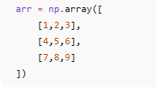
practice
1부터 10까지의 숫자를 가지는 NumPy 배열을 생성하시오.
5개의 0으로 이루어진 배열을 생성하시오.
3행 3열의 1로 이루어진 배열을 생성하시오.
10부터 50까지 5 간격으로 증가하는 배열을 생성하시오.
다음 배열의 shape를 출력하시오.
위 배열의 차원 수(ndim)를 출력하시오.
위 배열의 전체 원소 개수(size)를 출력하시오.
다음 배열에서 숫자 8을 출력하시오.
첫 번째 행 전체를 출력하시오.
두 번째 열 전체를 출력하시오.
11. 단위행렬(identity matrix)은 주대각선의 원소는 모두 1이고, 나머지 원소는 모두 0인 정사각행렬이다.
  (1) 파이썬의 제어구조(for문, if문)를 사용하여 3×3 단위행렬을 출력하시오.
  (2) NumPy 라이브러리를 사용하여 3×3 단위행렬을 출력하시오.

Slide 42
파이썬
    제어구조
    알고리즘
    객체지향
데이터 분석
    데이터 분석 과정
    데이터 전처리
    데이터 시각화
    기초 통계 분석
머신러닝
    인공지능
    머신러닝 알고리즘

Slide 43
인공지능
    인공지능
    머신러닝 알고리즘
      선형회귀
      결정트리
      KNN
      K_means

Slide 44
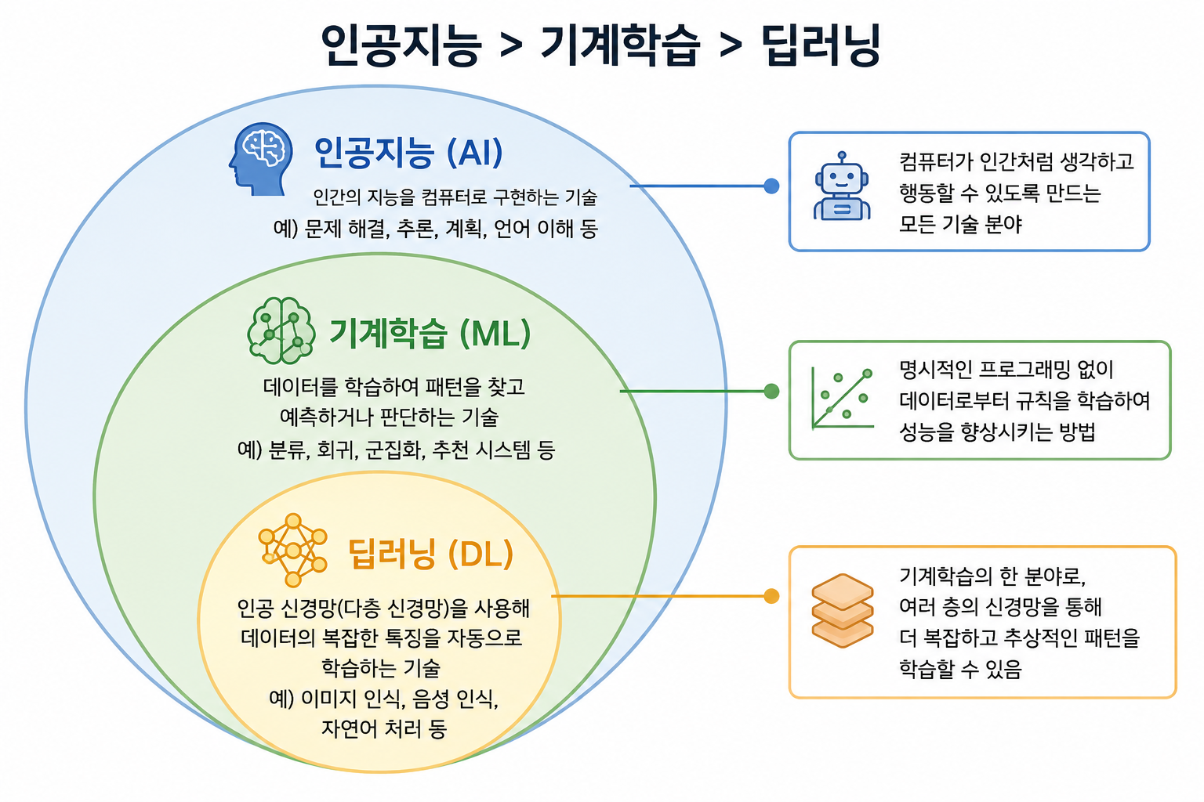
1. 인공지능

Slide 45


1. 인공지능
기계학습(machine learning)
기계 학습이란 컴퓨팅 시스템이 경험이나 데이터를 바탕으로 스스로 학습하여 문제를 해결.
명시적으로 프로그래밍되지 않은 상태에서도 컴퓨팅 시스템이 학습하고 패턴을 파악하여 문제를 해결.
기계 학습의 유형
지도 학습(supervised learning)
훈련데이터와 정답데이터(레이블)을 함께 학습시켜서 이들의 관계(패턴)을 파악하도록 함. 파악한 패턴을 모델이라고 하며, 모델을 활용하여 새로운 입력값에 대한 예측값이나 분류 결과를 알 수 있다.
학습 데이터 =훈련 데이터 + 정답 데이터
종류
  회귀 (Regression) → 연속값 예측
  분류 (Classification) → 범주 예측
대표 알고리즘:
  선형회귀
  로지스틱 회귀
  KNN
  의사결정트리
비지도 학습(unsupervised learning)
정답 데이터(레이블) 없이 훈련데이터만 가지고 학습하여 데이터 내에 숨어있는 구조, 규칙, 패턴을 발견하고 이를 바탕으로 유사한 것끼리 그룹을 만드는 학습 방법.
학습 데이터 = 훈련 데이터
종류
  군집 (Clustering) → 비슷한 데이터끼리 묶기
  연관규칙(Association Rule) : 데이터 안에서 함께 나타나는 패턴 찾기
대표 알고리즘
  K-means clustering
  DBSCAN
강화 학습 (reinforcement learning)
에이전트가 어떤 행동을 선택할 때 보상과 처벌을 통해 최적의 행동 전략을 학습해 가는 방식.
<학습 방법에 따른 분류>

Slide 46

1. 인공지능
회귀
정의
2개 이상의 변수 사이의 관계를 파악하는 통계적 분석 기법.
독립 변수와 종속 변수간의 상관관계를 파악하여 미래의 사건을 예측하거나 인과 관계를 밝히는데 사용됨.
독립변수와 종속 변수는 모두 연속적인 값이다.
종류
선형회귀 : 단순선형 회귀/다중선형 회귀/다항 회귀
비선형회귀

Slide 47

1. 인공지능
분류
정의
종속변수가 범주형(불연속 값) 데이터일 때, 입력 데이터를 미리 정의된 클래스(label) 중 하나로 예측하는 지도학습
주요 알고리즘
  KNN (K-Nearest Neighbors)
    새로운 데이터 주변의 가장 가까운 K개 이웃을 보고 결정
    거리 기반 알고리즘 (유클리드 거리)
    최적 K(이웃을 얼마나 참고할지) → 교차검증으로 결정
      K가 작을 때 : 데이터에 매우 민감.경계가 복잡. -> 과적합 (Overfitting)
      K가 클 때 : 데이터를 학습하지 못한 상태.경계가 단순.-> 과소적합 (Underfitting)
    -> K가 작으면 데이터에 과하게 맞추고, K가 크면 데이터를 무시
  Logistic Regression
    선형식을 확률로 변환하여 이진 분류 수행
    시그모이드 함수 사용 : 선형값을 확률(0~1)로 변환하는 함수
    의사결정 기준 threshold value 는 보통 0.5
  Decision Tree
    규칙 기반 (if-else 구조) : 데이터를 질문으로 계속 나누면서 최종적으로 답(클래스)을 결정하는 모델
    데이터를 분할하여 의사 결정 규칙을 기반으로 새로운 데이터를 분류하는 알고리즘
  Random Forest
    여러 개의 Decision Tree를 결합한 앙상블 모델 : Decision Tree 의 과적합 문제 해결
    성능 안정적
Lazy Learning (지연 학습) | 학습 단계에서 모델을 만들지 않고 예측할 때 계산하는 방식 예: KNN
Eager Learning (즉시 학습) | 학습 단계에서 모델을 미리 만들어두고 예측은 빠르게 수행 Logistic Regression, Decision Tree, Random Forest

Slide 48

1. 인공지능
군집(Clustering)
정의
데이터를 유사한 특성을 갖는 것끼리 그룹화하는 분석방법
label이 없는 비지도 학습
주요 알고리즘
  k-평균 (K-MEANS)
    데이터를 K개의 군집으로 나누고, 각 군집의 중심을 반복적으로 업데이트하여 데이터를 군집화 하는 알고리즘
  계층적 군집화(Hierarchical Clustering)
    데이터간의 유사성을 기반으로 계층적인 트리 구조를 형성하여 군집을 생성하는 알고리즘
  DBSCAN (Density-Based Spatial Clustering of Applications with Noise)
    데이터의 밀도에 기반하여 밀도가 높은 지역을 군집으로 묶고, 밀도가 낮은 지역은 노이즈로 처리하여 군집을 형성하는 알고리즘

